Slide 1





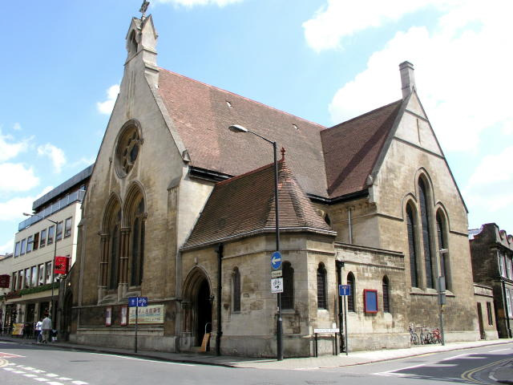
谈情说爱
(读彼得后书1:3-7)
剑桥华人基督教会
韦焜墀牧师
2014-2-16
Cambridge Chinese Christian Church

Slide 2

彼后1:1 作耶稣基督僕人和使徒的西门彼得、写信给那因我们的神、和救主耶稣基督之义、与我们同得一样宝贵信心的人．
彼后1:2 愿恩惠平安、因你们认识神和我们主耶稣、多多的加给你们．

Slide 3
彼后1:3 神的神能已将一切关乎生命和虔敬的事赐给我们、皆因我们认识那用自己荣耀和美德召我们的主．
彼后1:4 因此他已将又宝贵又极大的应许赐给我们、叫我们既脱离世上从情慾来的败坏、就得与神的性情有分。

Slide 4
彼后1:5 正因这缘故、你们要分外的殷勤．有了信心又要加上德行．有了德行又要加上知识．
彼后1:6 有了知识又要加上节制．有了节制又要加上忍耐．有了忍耐又要加上虔敬．
彼后1:7 有了虔敬又要加上爱弟兄的心．有了爱弟兄的心又要加上爱众人的心。

Slide 5

双节
情人节
元宵节

Slide 6

去年元夜时，
花市灯如昼，
月上柳梢头，
人约黄昏后。
今年元夜时，
月与灯依旧。
不见去年人，
泪满春衫袖。

Slide 7

爱是什么?

Slide 8
人世间
没有爱

Slide 9
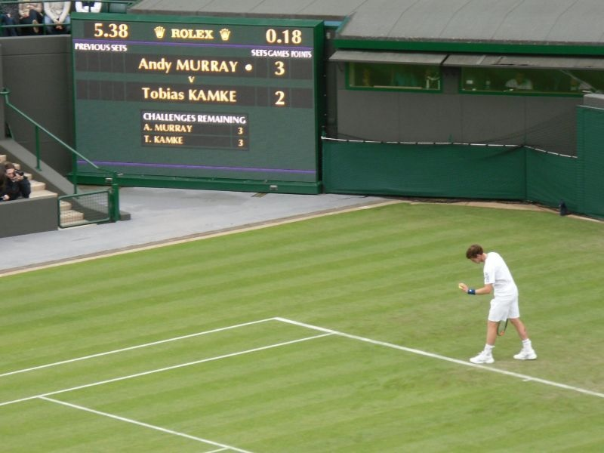
爱=零
“Fifteen love"
=15比零。

Slide 10
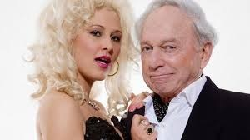
爱都是虚情假意。
很配搭:
男的有多余的钱，
女的有多余的爱。

Slide 11

世间的爱是虚情假意，是无常的。慈悲这个爱
是真常。

Slide 12

北愛

Slide 13
我爱你、我恨你。
跟我走、分手吧。

Slide 14
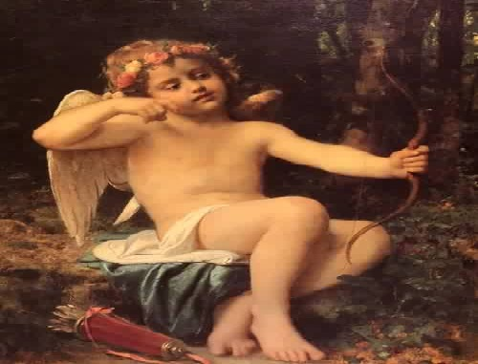
爱与情欲
(希腊文EROS)

Slide 15
今天世人把
爱和情欲
混在一起
Wikipedia

Slide 16
Wikipedia:
Eros厄洛斯，
希腊神话中是“性爱”之原始神。
在罗马神话中，被称为“阿莫尔”(拉丁语Amor)。 另有一说，他是相对应于罗马神话的邱比特(拉丁文Cupido)。

Slide 17

「我听见你的声音, 有种特别的感觉, 让我不断想不敢再忘记你。我记得有一个人, 永远留在我心中, 哪怕只能够这样的想你。如果真的有一天， 爱情理想会实现。我会加倍努力好好对你, 永远不改变。不管路有多么远, 一定会让它实现, 我会轻轻在你耳边对你说(对你说)：

Slide 18
我爱你爱着你，
就像老鼠爱大米...」。
老鼠爱大米是怎样的爱?
这就是单单为了满足自我的爱。

Slide 19
情欲的爱
是神创造动物时的生存技能。
完全不爱食物(例如厌食症)，便会饿死。没有性欲的爱，便不能繁殖后代。

Slide 20
在人类当中，这是最低层的爱，因为只是属于肉体的。
人不是禽兽，是神特别的创造，有神的形像的生命
(灵魂)：
创2:7

Slide 21
创2:7
耶和华神用地上的尘土造人、将生气吹在他鼻孔里、他就成了有灵的活人、名叫亚当。

Slide 22
人是有自由选择的，因此是可以放緃情欲，也可以克制情欲。
林前9:27
我是攻克己身、
叫身服我．

Slide 23
性关系不是更高一层的爱。爱与性关系是两种不一样的东西。
在一个不是以爱建立的关系以外的性关系，便完全是情欲。

Slide 24
真爱的表达是进入一个交托与接纳的委身，
所以在婚姻盟约以外的性关系很可能只是放緃情欲。

Slide 25

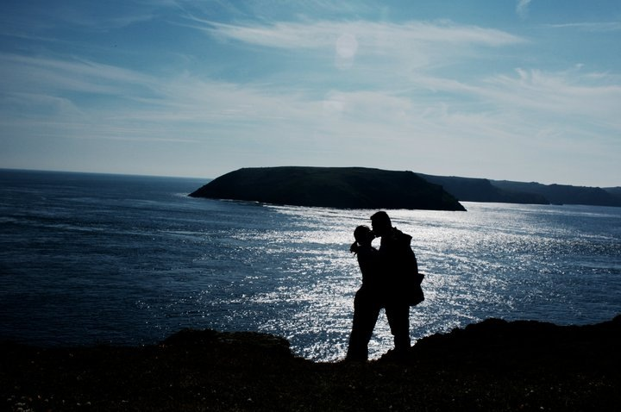
爱的学习

Slide 26
真圣经谈到真爱，可两个希腊文的字来形容PHILOS 和 AGAPE。
彼后1:4-7

Slide 27
彼后1:4-7
因此他已将又宝贵又极大的应许赐给我们、叫我们既脱离世上从情欲来的败坏、就得与神的性情有分。

Slide 28
5 正因这缘故你们要分外的殷勤．有了信心、又要加上德行...
7 有了虔敬、又要加上
爱弟兄的心
(phil-adelphia)．
有了爱弟兄的心、又要加上
爱众人的心(agape)。

Slide 29

PHILOS

Slide 30
PHILOS这词语是
与朋友相关的，
意思就是友情、友爱。

Slide 31
友爱在人世间也是罕有的。

Slide 32
创2:18
耶和华神说、那人独居不好、我要为他造一个配偶帮助他。
传4:8-12

Slide 33
传4:8-12
有人孤单无二、无子无兄、竟劳碌不息、眼目也不以钱财为足．他说我劳劳碌碌、刻苦自己、不享福乐、到底是为谁呢．这也是虚空、是极重的劳苦。9 两个人总比一个人好、因为二人劳碌同得美好的果效。

Slide 34
10 若是跌倒、这人可以扶起他的同伴．若是孤身跌倒、没有别人扶起他来、这人就有祸了。11 再者、二人同睡、就都暖和．一人独睡、怎能暖和呢。12 有人攻胜孤身一人、若有二人便能敌挡他．三股合成的绳子、不容易折断。

Slide 35
「帮助」即扶助者。
这类的扶助是走兽中找不到的。
创2:18-20

Slide 36
总而言之，我们是需要群体、社交圈子(community)，而今天最实在的就是家庭和朋友，尤其是教会的团契。

Slide 37
我们在基督里需要建立这个友爱的群体，就是真正的「闺蜜」，即在情欲以外单纯洁净的友情。
诗133:1

Slide 38
诗133:1
看哪、弟兄和睦同居、是何等的善、
何等的美。

Slide 39

AGAPE

Slide 40
AGAPE神圣的爱。
也就是舍己的爱。
详情看林前13章。

Slide 41
林前13:4 -8
爱是恒久忍耐、又有恩慈.爱是不嫉妒.爱是不自誇.不张狂．5 不作害羞的事.不求自己的益处.不轻易发怒.不计算人的恶.

Slide 42
6 不喜欢不义.
只喜欢真理.
7 凡事包容.凡事相信.凡事盼望.凡事忍耐。
8 爱是永不止息．

Slide 43
这样神圣的爱，
是不离不弃的爱，
是无条件的接纳。
约壹4:8-10

Slide 44
约壹4:8-10
没有爱心的、就不认识神．因为神就是爱。9 神差他独生子到世间来、使我们借着他得生、神爱我们的心、在此就显明了。
10 不是我们爱神、
乃是神先爱我们、…。

Slide 45
这样的爱是罕有，
但不是全然没有。
最常的例子
就是父母与儿女
之间的爱。

Slide 46
AGAPE神圣的爱
有一个很特别的素质，
就是在舍己的过情中，同时得到最大的满足。

Slide 47
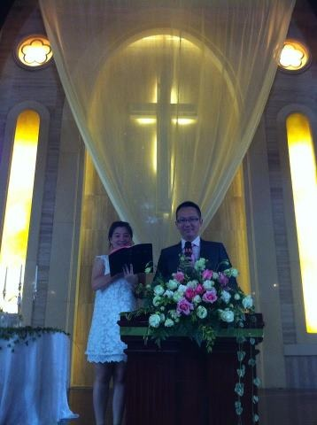
基督徒(圣经)
的姻婚

Slide 48
弗5:31-32
为这个缘故、人要离开父母、
与妻子连合、二人成为一体。
32 这是极大的奥秘、
但我是指着基督和教会说的。

Slide 49
在圣经中，神常常用这样关系来作比喻，让我们能够明白祂对我们的爱：祂是「我们在天上的父」。

Slide 50
父母与儿女之间是能够显示天父的爱，但这爱是基于一个预定的关系。因此，神要使用另一个关系，更能表达祂对我们的爱。

Slide 51
这就是一个婚盟中的爱。在婚盟中，神叫二人成为一体，这也是他们选择进入的盟约关系。在这关系中，他们要在不离不弃的婚盟中，

Slide 52
(所谓「一夫一妻一生一世」，)不断以神圣舍己的爱来建立和更新彼此之关的一体关系。

Slide 53


Slide 54
沐浴在主爱中
的群体

Slide 55
不断彰显主爱
的婚姻

Slide 56
爱是不保留
Love unreserved

Slide 57

常听说世界爱没长久
哪里会有爱无尽头
尘俗的爱只在乎曾拥有
一刻灿烂便要走
I've always been told love won't survive
Promises will turn into lies
The world just thinks love comes and passes through
It never lasts pure and true

Slide 58
而我却确信爱是恒久
碰到了祢已无别求
无从解释 不可说明的爱
千秋过后仍长存不朽
But I still believe love can last
It's Your unfailing love that gives me rest
You were there when I needed You most
I'll never walk all alone

Slide 59

谁能受痛苦 被悬挂在木头
至高的爱 尽见于刺穿的手
On the cross You died and took away my curse
Love so wondrous no one ever could deserve

Slide 60
看！血在流 反映爱没保留
持续不死的爱到万世不休
Your love unreserved
You're my greatest joy and treasure on the earth

Slide 61
惟求奉上生命全归主所有
要将一切尽献于我主的手
我已决定今生再没所求
惟望得主称赞已足够
Make my life a fragrant offering I pray
Help me Lord to serve You truly every day
Through tears and joy I'll give You all my praise
Let the whole world know Your love and grace

Slide 62
常听说世界爱没长久
哪里会有爱无尽头
尘俗的爱只在乎曾拥有
一刻灿烂便要走
I've always been told love won't survive
Promises will turn into lies
The world just thinks love comes and passes through
It never lasts pure and true

Slide 63
而我却确信爱是恒久
碰到了祢已无别求
无从解释 不可说明的爱
千秋过后仍长存不朽
But I still believe love can last
It's Your unfailing love that gives me rest
You were there when I needed You most
I'll never walk all alone

Slide 64
谁能受痛苦 被悬挂在木头
至高的爱 尽见于刺穿的手
On the cross You died and took away my curse
Love so wondrous no one ever could deserve

Slide 65
看！血在流 反映爱没保留
持续不死的爱到万世不休
Your love unreserved
You're my greatest joy and treasure on the earth

Slide 66
惟求奉上生命全归主所有
要将一切尽献于我主的手
我已决定今生再没所求
惟望得主称赞已足够
Make my life a fragrant offering I pray
Help me Lord to serve You truly every day
Through tears and joy I'll give You all my praise
Let the whole world know Your love and grace

Slide 67
我已决定今生再没所求
惟望得主称赞已足够
Through tears and joy I'll give You all my praise
Let the whole world know Your love and grace

Slide 68
爱是不保留
Love unreserved

